Slide 1
Projet de programmation web
Gestion des facultés de l’université
Alaeddine CHEMOUNE & Badr-Eddine FAIK

Slide 2
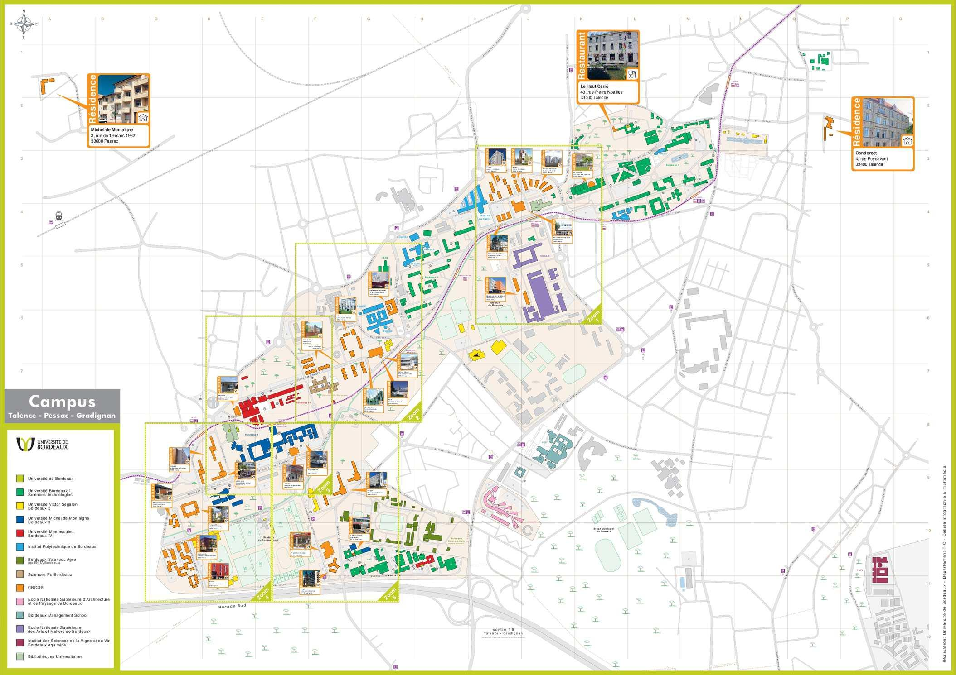

Slide 3
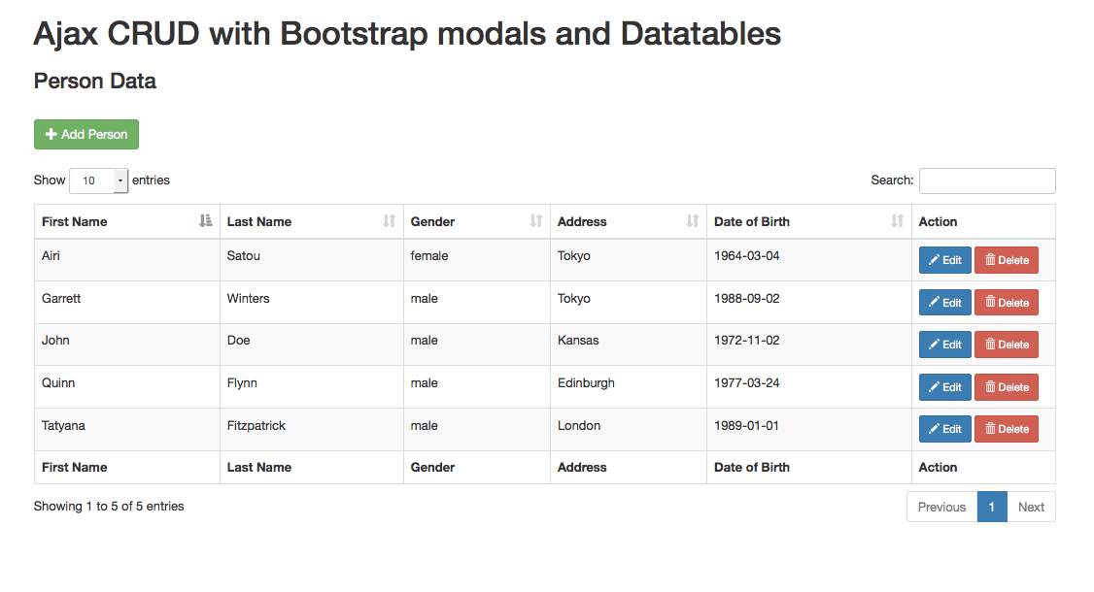

Slide 4
